Slide 1

大学物理实验
数字示波器的使用

Slide 2
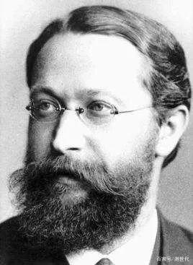
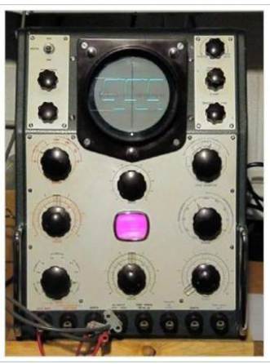
历史背景
卡尔·费迪南德·布劳恩，德国物理学家，诺贝尔物理学奖获得者，阴极射线管发明者。1874年，他发现某些金属硫化物具有使电流单方向通过的特性，并利用这个特性制成了检波器。

Slide 3
实验目的
示波器是显示电压波形的仪器
1、用数字示波器观察交流电压信号，了解示波器扫描频率和信号频率的关系
2、学习用示波器测定电信号的频率、幅度。
3、用示波器观察李萨如图形，理解两个互相垂直正弦信号合成理论。
4、通过对以上内容的观察，掌握示波器的使用方法

Slide 4
二、实验原理
示波器原理
示波器主要包括：电子枪、偏转系统和荧光屏三部分
垂直偏转系统（待测信号一般加在这个系统上）
荧光屏
电子枪
水平偏转系统（内部扫描电压加在这个系统上）

Slide 5
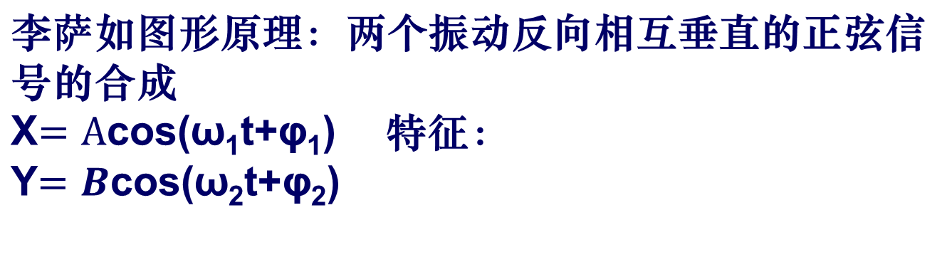
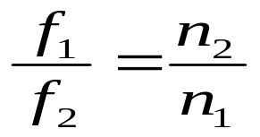
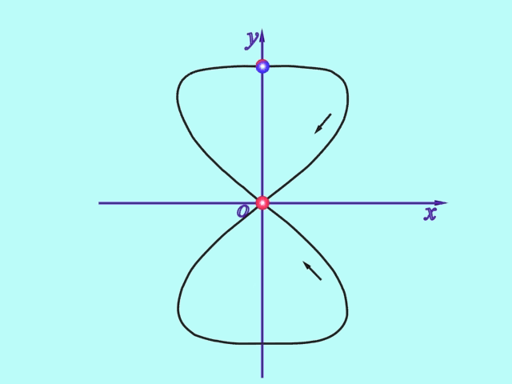
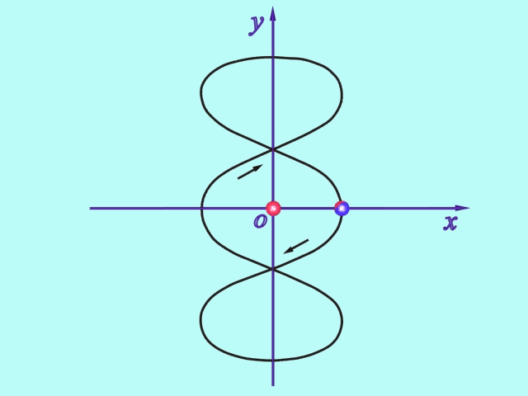
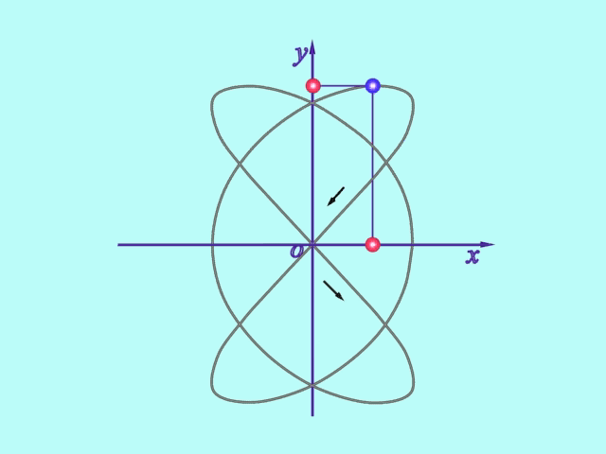
二、实验原理

Slide 6
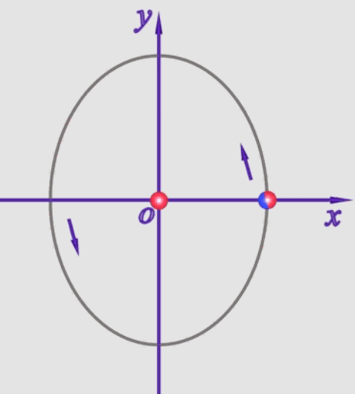
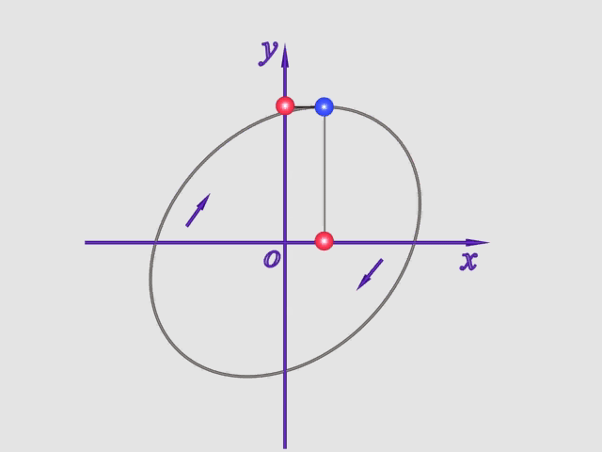
二、实验原理
问题1：用李萨如图形测频率实验时，屏幕上图形在时刻转动，为什么？
相位差：90⁰
相位差：45⁰

Slide 7
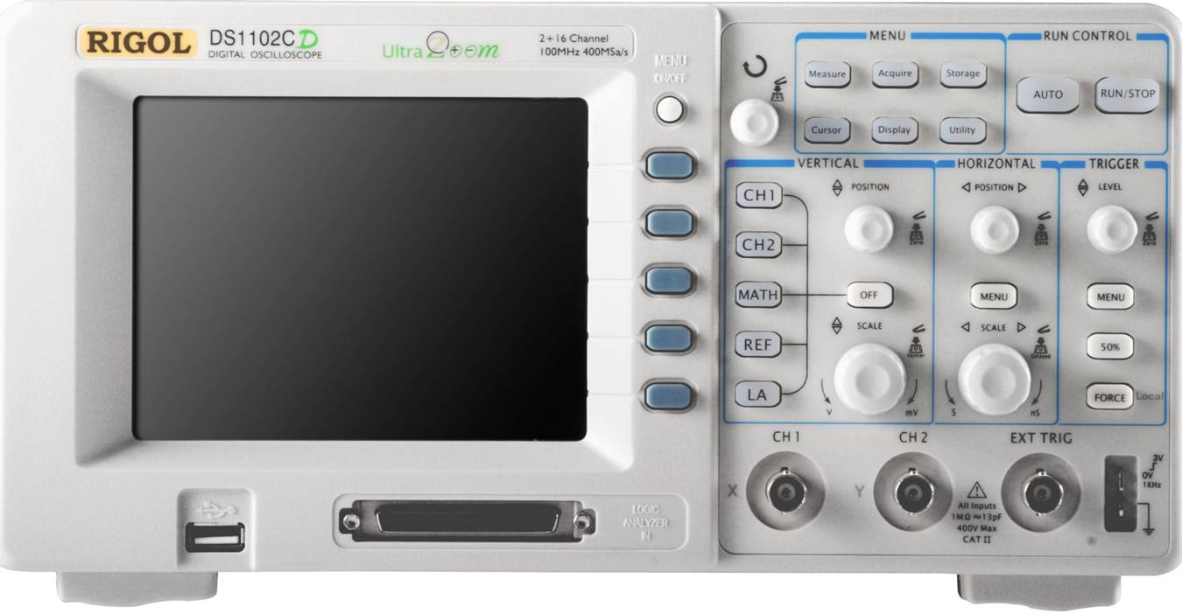

三、实验仪器
DS1052E
菜单
运行/停止
垂直位置
水平位置
触发控制

Slide 8
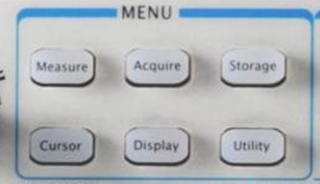
常用菜单MENU介绍
Acquire（获取）
Measure（测量）
storage（存储）
Cursor （光标）
display（显示）
utility（工具）

Slide 9
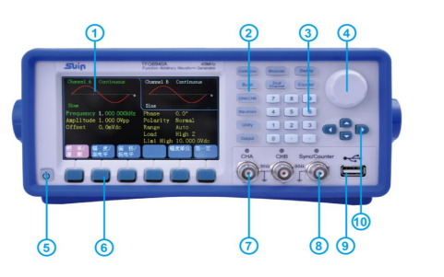
信号发生器
显示屏
2.功能键
3. 数字键
4. 调节旋钮
5. 电源按钮
6.菜单软键
7. CHA、CHB 输出
8. 同步输出/计数输入
9. U 盘插座
10. 方向键

Slide 10
四、实验内容
1、观察频率为1KHz的正弦，方波、三角波波形
（1）将待测信号输入通道CH1或CH2；
（2）按下AUTO按键，示波器将自动使波形显示达到最佳状态。可调节垂直、水平档位，直至波形显示符合要求
在示波器上显示出占满屏幕上80%范围一个完整波形。将波形分别画在坐标纸上,对应记录示波器的扫描频率fx。
（数字示波器横轴有12格，当灵敏度为0.1ms/div时去掉两格正好显示一个周期）

Slide 11
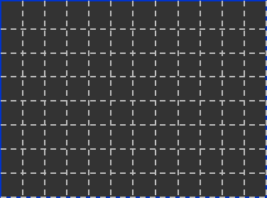
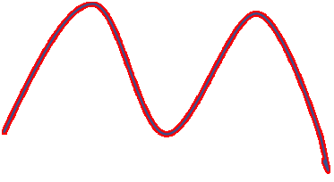
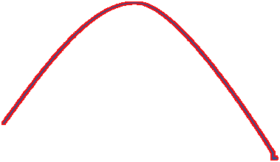
2、观察频率为1KHz的正弦波形，研究扫描频率与信号频率的关系，改变扫描时间灵敏度，显示2个和1/2个正弦波

Slide 12
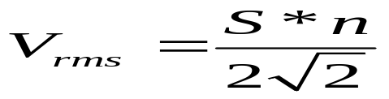
实验步骤
3、测量正弦信号的电压有效值
（1）直接测量
a.按measure键，在右侧显示自动测量菜单；
按下菜单操作键的第1个键，选择信源（ CH1或CH2）；
b.按下菜单操作键的第2个键，选择电压测量；在电压测量菜单中选择均方根值（即为有效电压）
（2）记录示波器电压灵敏度数值（S= V/div）；纪录正弦波从最低点到最高点的格数 n= div ;电压有效值

Slide 13
4、观察李萨如图形
（1）将两个正弦信号输入通道CH1或CH2 ；
（2）若通道为被显示，按下CH1或CH2 按钮；
（3）按下auto键
（4）调整ＳＣＡＬＥ旋钮使两路信号幅度大致相等；
（５）按下水平控制栏下的MENU菜单按钮以调出水平控制菜单（在屏幕的右侧显示）
（６）按下时基菜单按钮选择X-Y,可显示李萨如图形，按下运行控制栏的RUN/STOP可使李萨如图形静止。

Slide 14
四、实验内容
（7）、观察李萨如图形
设置频率比为fy:fx=1:2;1:3;2:3并画图

Slide 15
五、数据处理
将所有图形重新再坐标纸上画一次。
计算出正弦电压有效值，并与直接测量的有效值比较，计算误差

Slide 16
六、思考题
P37 页 任选两题

